Slide 2
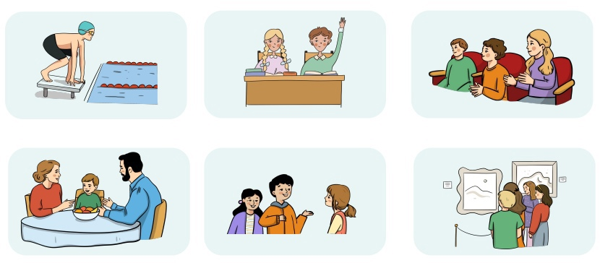

Slide 4
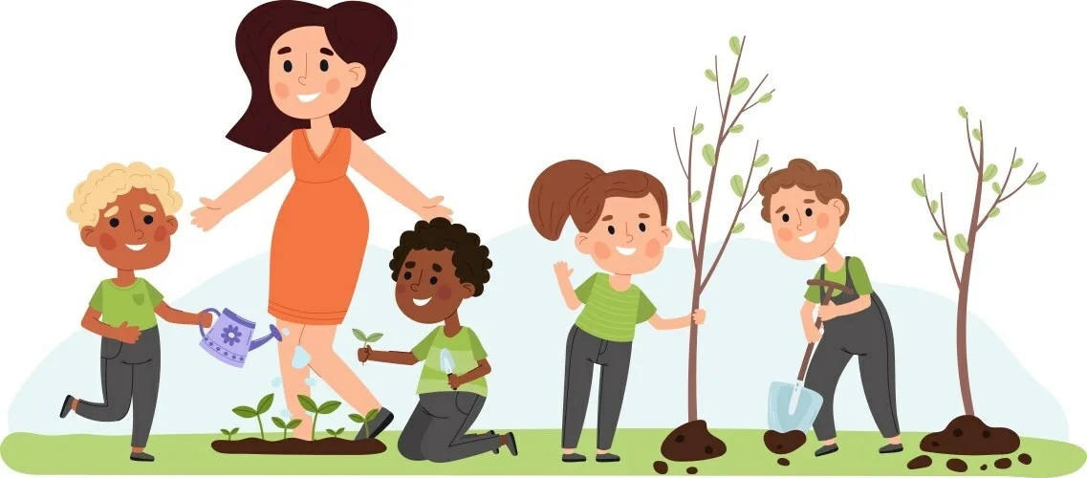
Твой вклад в общее дело

Slide 6
Мне было тяжело…
У меня сегодня получилось …
Мне очень понравилось…

